Slide 1
La pianificazione della mobilità elettrica a livello europeo, nazionale e per i nostri territori rurali
Cristiana Botta - LINKS Foundation

Slide 2
Fondazione LINKS
La Fondazione LINKS nasce nel 2016 valorizzando l’esperienza maturata dall’Istituto Superiore Mario Boella (ISMB) e dall’Istituto Superiore sui Sistemi Territoriali per l'Innovazione (SiTI).
Nel corso del 2018 si è completato l’iter di fusione per incorporazione di ISMB e SiTI nella Fondazione LINKS.
1st JANUARY 2019
COMPAGNIA DI SAN PAOLO
1563
2000
2002
2016
FOUNDED
1859
ISMB
SiTI
LINKS
POLITECNICO
DI TORINO
Ricerca applicata in ambito ICT
Ricerca applicata in ambito territoriale e ambientale
Ricerca in ambito scienze politecniche e valorizzazione risultati della ricerca e delle competenze

Slide 3
1 - La strada è stata tracciata 04
....................................................................................
2 - La diffusione delle infrastrutture di ricarica 08
....................................................................................
3 - La diffusione dei veicoli elettrici 13
....................................................................................
4 - La pianificazione della mobilità elettrica 18
....................................................................................
5 - Le opportunità dei territori rurali 24
....................................................................................
Indice
Index

Slide 4
Capitolo 1
Chapitre 1
La strada è stata tracciata

Slide 5
Le strategie per le infrastrutture di ricarica
2014
Direttiva 2014/94/EU del Parlamento Europeo e del Consiglio sulla realizzazione di un'infrastruttura per i combustibili alternativi.
Sviluppo armonizzato di un'infrastruttura per i combustibili alternativi e di specifiche tecniche comuni per l'interfaccia veicolo-infrastruttura
PNIRE – Piano Nazionale per le Infrastrutture di Ricarica Elettriche
decreto DAFI, decreto attuativo della direttiva EU 2014/94/EU
2015
2017

Slide 6
Le scelte strategiche dei Paesi
2016
2017
L’Italia si è allineata agli altri paesi
2040

Slide 7
Le strategie dell’industria automobilistica
2017
Più modelli
Più autonomia
Minor costo
Tempi di ricarica inferiori
2025

Slide 8
Capitolo 2
Chapitre 2
La diffusione delle infrastrutture di ricarica

Slide 9
La diffusione delle infrastrutture di ricarica in Europa
Punti di ricarica nei paesi europei (2017)
In EU sono presenti circa 100.000 punti di ricarica, suddivisi tra Paesi Bassi (28%), Germania (22%), Francia (14%), UK (12%)
Il 76% dei punti di ricarica si colloca in questi 4 paesi
Fonte: ACEA – European Automobile Manufacturers Association

Slide 10
La diffusione delle infrastrutture di ricarica in Italia
Al 2017 si possono stimare circa 2750 punti di ricarica pubblici (corrispondenti a circa 1300 colonnine), il 48% dei quali collocati nel nord Italia
Dal 2016 al 2017 i punti di ricarica sono cresciuti di circa 750 unità
Punti di ricarica pubblici | 2011 | 2012 | 2013 | 2014 | 2015 | 2016 | 2017 | 2018
Normal power (< 22kW) | 614 | 1350 | 1350 | 1350 | 1679 | 1796 | 2298 | 2741
High power (>22kW) | 2 | 2 | 6 | 13 | 70 | 203 | 443
Fonte: E-Mobility Report 2018, Politecnico di Milano

Slide 11
La diffusione delle infrastrutture di ricarica in Piemonte
Al 2017 si stimano circa 347 punti di ricarica pubblici, pari a 127 stazioni di ricarica (la maggior parte delle quali sotto i 22 kW), così distribuite:
65 BlueTorino (52%)
37 Tesla (29%)
12 Eneldrive (9%)
10 EvWAY-Route220 (8%)
3 Duferco (2%)
Fonti: Tesla, Enel Drive, Evibility, Duferco, EV-WAY, BlueTorino, Chargemap, Openchargemap (Novembre 2017)

Slide 12
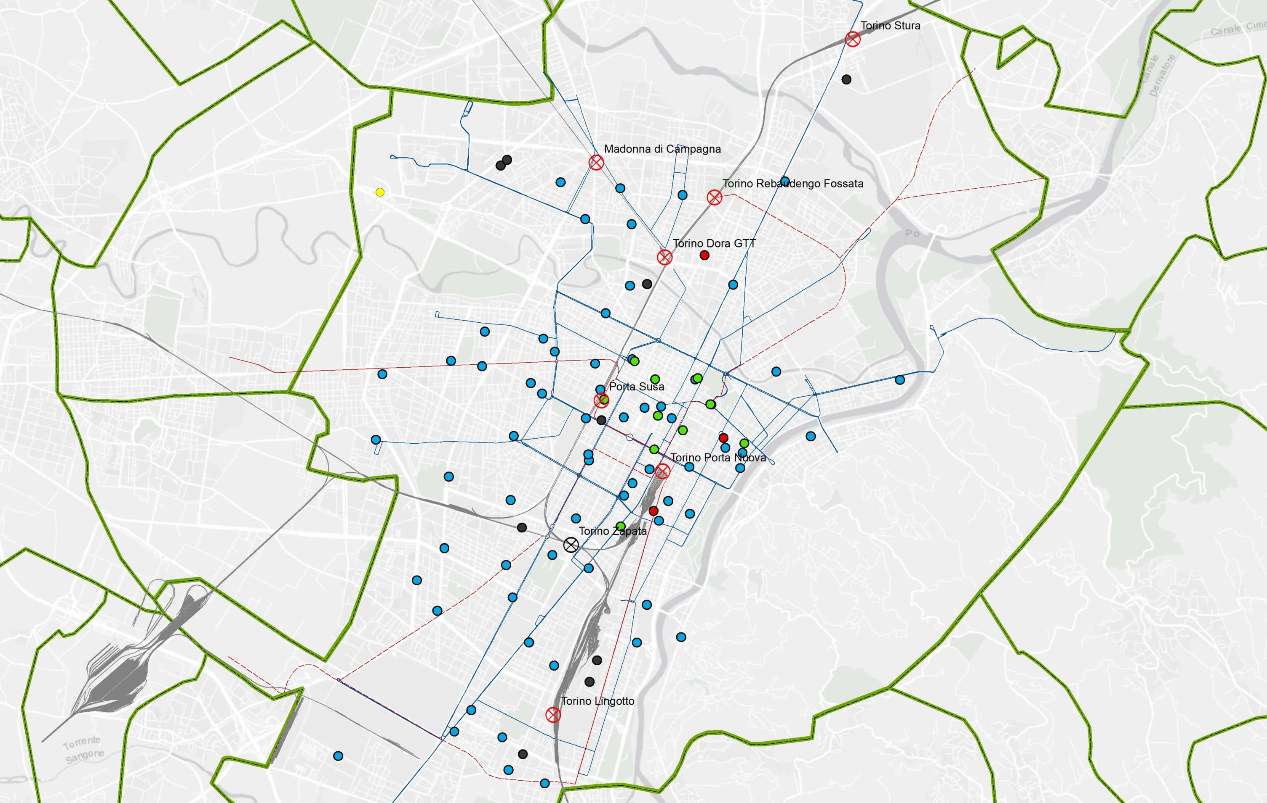
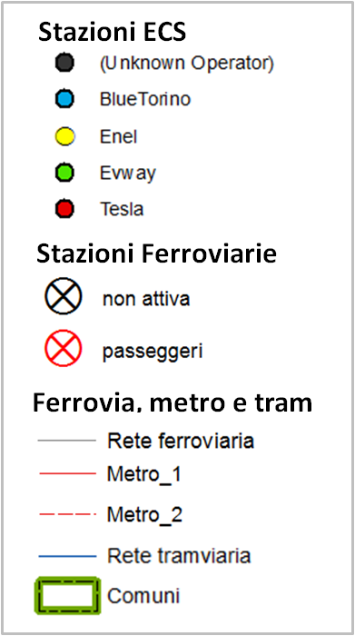
La diffusione delle infrastrutture di ricarica a Torino
79 stazioni di ricarica
286 punti di ricarica
NB: non conteggiati gli stalli delle due stazioni BlueTorino in costruzione
Fonte: openchargemap.com, EVWAY, BlueTorino (aggiornamento Ottobre 2018)

Slide 13
Capitolo 3
Chapitre 3
La diffusione dei veicoli elettrici

Slide 14
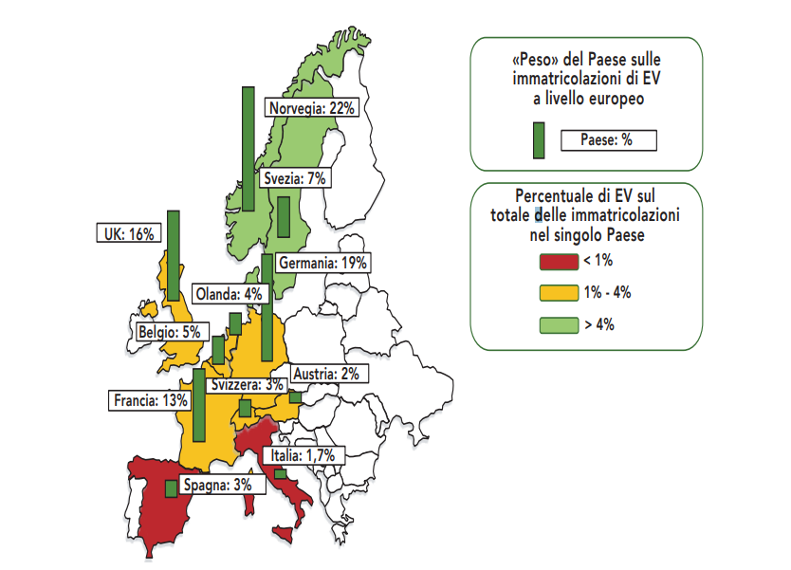
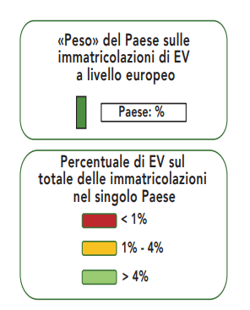
La diffusione dei veicoli elettrici in Europa
I primi 10 mercati europei al 2017
A livello europeo, i mercati vedono la Norvegia al primo posto con il 22% di EV sulle nuove immatricolazioni, seguita da Germania (19%) e UK (16%).
In Norvegia e Svezia oltre il 4% dei nuovi veicoli sono EV, in Italia e Spagna meno dell’1%
Fonte: E-Mobility Report 2018, Politecnico di Milano

Slide 15
La diffusione dei veicoli elettrici in Italia
Il mercato delle auto elettriche
Immatricolazioni auto elettriche
Il mercato delle auto elettriche è in crescita: a fine 2018 circa 5000 auto elettriche, più del doppio del 2017
+147%
Immatricolazioni auto elettriche
Fonte: UNRAE. Analisi del mercato autoveicoli in Italia
2018
Rimane ancora basso il «peso» delle auto elettriche sul totale delle immatricolazioni (0,4% )
Fonte: E-Mobility Report 2018, Politecnico di Milano

Slide 16
Qualche cosa in più?????
La diffusione dei veicoli elettrici in Piemonte
Veicoli elettrici (puri elettrici) registrati in Piemonte (MIT, 31 Ottobre 2017):
580 auto (su oltre 2.800.000 auto circolanti; 0,02%)
Circa 200 moto/motocicli
Veicoli elettrici in circolazione (Stima Telios 2017)
580
Fonte: Associazione Telios

Slide 17
La diffusione dei veicoli elettrici a Torino
A Torino:
6 auto su 1000 sono elettriche pure/ibride (3611 autovetture). 3 auto su 10.000 sono pure elettriche (166 autovetture)
oltre il 60% delle auto elettriche pure non è di proprietà. Il 60% delle auto ibride è di proprietà
Fonte: MIT, 31 Ottobre 2017

Slide 18
Capitolo 4
Chapitre 4
La pianificazione della mobilità elettrica

Slide 19
La pianificazione della mobilità elettrica in Italia
Contenuti principali del PNIRE (aggiornamento GU n. 151 del 20/6/2016)
Classifica le infrastrutture di ricarica per ambito localizzativo e per potenza erogata
Fissa target di numerosità per il 2020: 4.500 - 13.000 punti di ricarica lenta/accelerata + 2.000 - 6.000 stazioni di ricarica veloce (ricarica pubblica)
Indica la composizione da seguire per l’individuazione dei progetti da finanziare: Aree Metropolitane = 60% delle risorse, Aree non Metropolitane = 40% delle risorse
Prevede un co-finanziamento del 50% per interventi di ricarica domestica
Include l’istituzione di una Piattaforma Unica Nazionale (PUN) per raccogliere i dati dei gestori della ricarica pubblica e fornire servizi informativi a tutti gli utenti
Impone la redazione di un Piano della Mobilità Elettrica (PME)
Con il Decreto Direttivo 503 del 22/12/2015 il MIT dà attuazione al PNIRE (Piano Nazionale delle Infrastrutture di Ricarica Elettrica) e quantifica le risorse da destinare alle regioni (28,7 Mln, circa 2,5 Mln al Piemonte)

Slide 20
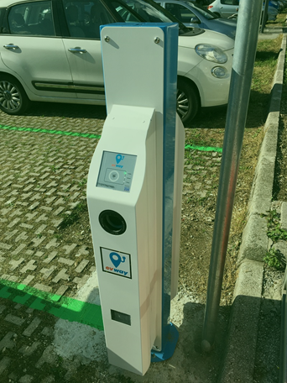
La pianificazione della mobilità elettrica in Piemonte
La Regione e il PNIRE
La Regione Piemonte ha scelto di non partecipare al bando del PNIRE con progetti isolati e privi di pianificazione strategica:
ha proposto al Ministero (che ha acconsentito) di partecipare dopo aver redatto il Piano Regionale della Mobilità Elettrica
Il Piano individuerà le aree prioritarie per l’installazione di infrastrutture di ricarica e le direttrici lungo le quali inserire ulteriori infrastrutture per la ricarica per i veicoli in transito
Sta collaborando con Lombardia e Veneto per lavorare a una prima proposta di realizzazione della PUN

Slide 21
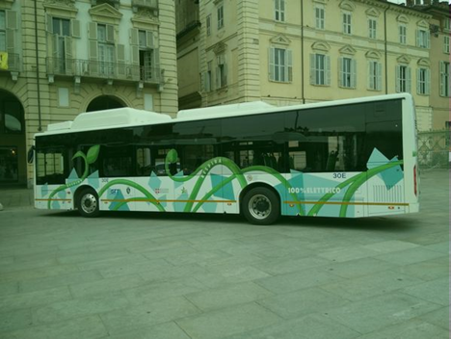
La pianificazione della mobilità elettrica in Piemonte
La regione e la mobilità elettrica (alcune iniziative)
2014: creato tavolo di lavoro tecnico interdipartimentale denominato "Gruppo di lavoro regionale per la mobilità elettrica e Smart Mobility “ (DGR 42-232, 4 agosto 2014)
2015: sperimentazione con l’Environmental Park di Torino di due prototipi di stazioni di ricarica inserite in una smart grid
2016: DGR n. 34-3391, indicazioni di come le parti private possano accedere ai fondi messi a disposizione dal MIT per la realizzazione di infrastrutture di ricarica elettrica
2018:
Oltre 60 autobus elettrici circolanti sul territorio regionale
Collaborazione alla stesura del bando per le stazioni di ricarica elettrica della Città di Torino (Settembre 2018)
In corso la redazione del Piano della Comunicazione della Mobilità Sostenibile

Slide 22
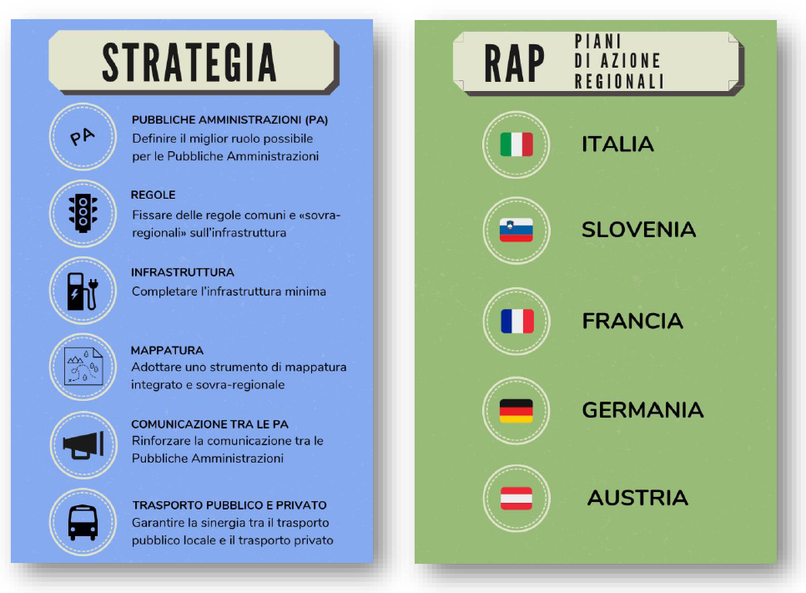
La pianificazione della mobilità elettrica in Piemonte
La regione e il progetto EU e-Moticon
E-Moticon
Indicare soluzioni al problema della diffusione non omogenea della mobilità elettrica nello Spazio Alpino, fornendo alle Pubbliche Amministrazioni una strategia transnazionale, basata sull’interoperabilità dei sistemi di ricarica dei veicoli elettrici
La Regione Piemonte è partner del progetto EU Interreg e-Moticon (2016-2019).
Nell’ambito di e-Moticon la Regione ha:
partecipato all’individuazione delle 6 strategie per la realizzazione di una rete di ricarica transnazionale completa e interoperabile
redatto il Piano di Azione Regionale (RAP) con riferimento alle 6 strategie individuate nel progetto
proposto ai comuni del territorio la sottoscrizione di una lettera di supporto con cui i comuni si impegnano a condividere e applicare i principi di e-Moticon
redatto le linee guida regionali per l’installazione e la gestione di strutture per la ricarica di veicoli elettrici ad uso pubblico (DGR 12 ottobre 2018, n. 33-7698)

Slide 23
La pianificazione della mobilità elettrica in Piemonte
La regione e il progetto EU e-Moticon: strategie e azioni del RAP
 | Pilastri della strategia transnazionale | 6 + 1 Obiettivi del RAP | 11 + 1 Azioni del RAP
0 |  | Ottenere un mandato politico a livello regionale | Accordo tra le direzioni regionali per applicare le strategie del RAP di e-MOTICON e redazione del Piano della Mobilità Elettrica
1 | Definire il ruolo della PA nella realizzazione della rete di infrastrutture di ricarica | Fornire supporto alle PA | Rafforzare il tavolo di lavoro della Smart Mobility
2 | Fissare regole di minima a valenza sovraregionale per le infrastrutture di ricarica | Raggiungere la completa interoperabilità dei servizi di ricarica elettrica | Definire e adottare specifiche tecniche a livello regionale per performace e interoperabilità dei servizi di ricarica
3 | Completare la rete di infrastrutture di ricarica minima | Raggiungere una copertura territoriale adeguata | Identificare e mappare le localizzazioni potenziali per le stazioni di ricarica
 |  |  | Definire criteri e standard per delineare la rete regionale di infrastrutture di ricarica elettrica
 |  |  | Indirizzare e ottimizzare i fondi disponibili
4 | Adottare un tool per la mappatura sovraregionale e integrata di tutte le infrastrutture di ricarica | Rendere le informazioni sulla rete di ricarica disponibili a livello regionale, nazionale e transnazionale | Garantire la comunicazione con la PUN
 |  |  | Realizzare la mappa delle colonnine di ricarica regionali
5 | Rafforzare la comunicazione tra le PA | Agevolare i contatti tra PA e stakeholder | Creare la comunità regionale della mobilità elettrica
6 | Garantire sinergia tra il trasporto pubblico e il trasporto privato | Integrare trasporto pubblico e privato | Supportare lo sviluppo del car sharing elettrico
 |  |  | Realizzare HUB di ricarica elettrica (EC-HUBs)
 |  |  | Agevolare l’integrazione tra la rete di ricarica elettrica e altri servizi di mobilità

Slide 24
Capitolo 5
Chapitre 5
Le opportunità dei territori rurali

Slide 25
Le opportunità per i territori
La mobilità elettrica:
Rappresenta un’opportunità migliorativa per l’ambiente
Rappresenta un’opportunità per presentarsi come territori virtuosi e richiamare turisti e investitori («biglietto da visita»)
Declinata in chiave turistica consente di fruire dei territori e dei paesaggi in modo sostenibile, dal punto di vista ambientale e dell’accessibilità

Slide 26
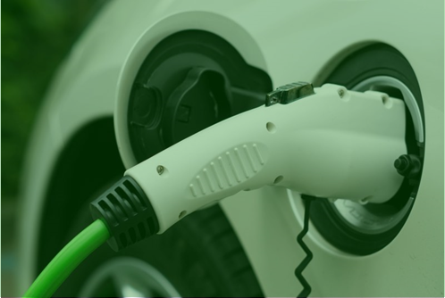
Territorio poco appetibili per l
Le opportunità per gli operatori
I territori rurali, per la scarsa domanda, possono risultare poco appetibili da parte degli operatori della mobilità elettrica (aree a «fallimento del mercato»). Esistono tuttavia alcune realtà rurali/montane che hanno trovato nella forte caratterizzazione dei territori la carta vincente per attrarre finanziamenti.
Qualche esempio:
La regione Val d’Aosta è stata completamente infrastrutturata da Duferco (potenziale: forte carattere turistico, ma anche possibile punto d’appoggio per i viaggiatori provenienti da Francia e Svizzera)
Il sito Unesco Langhe e Roero sarà a breve infrastrutturato da EnelX con una fitta rete di ricarica per le auto elettriche (potenziale: il primo sito Unesco italiano completamente visitabile a bordo di auto elettrica)
Il territorio delle Langhe, dove è attivo da anni, e con successo, il servizio di noleggio biciclette a pedalata assistita Bike Square

Slide 27
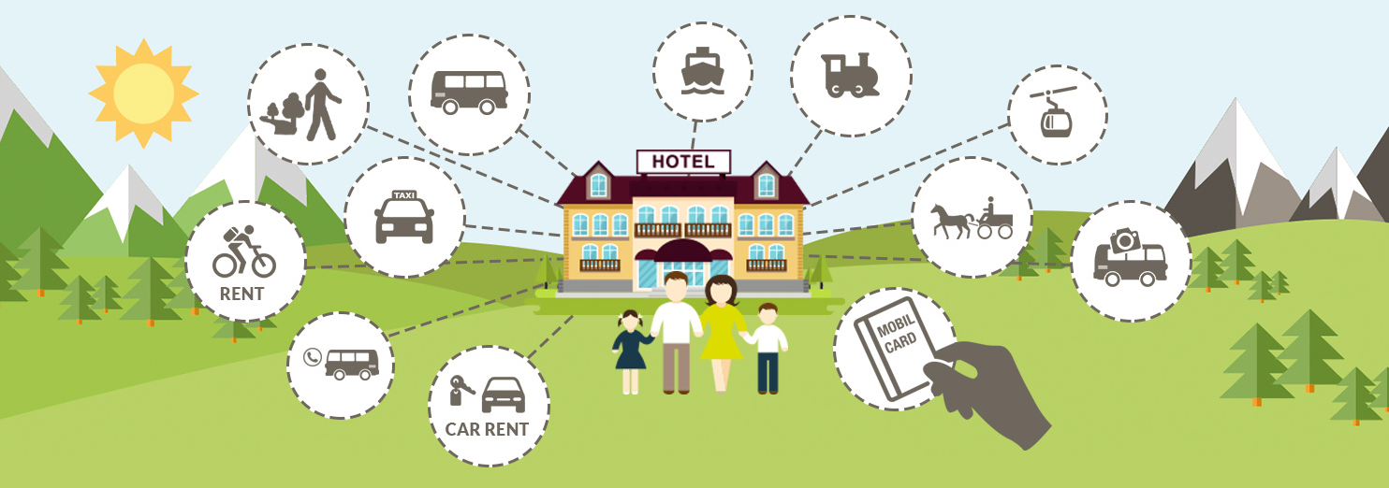
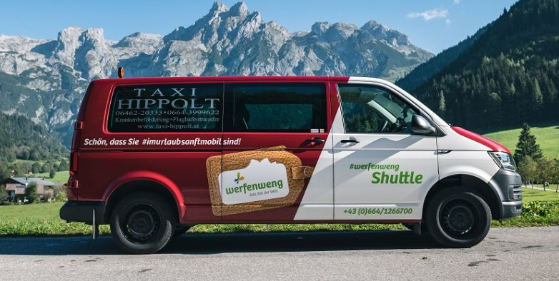
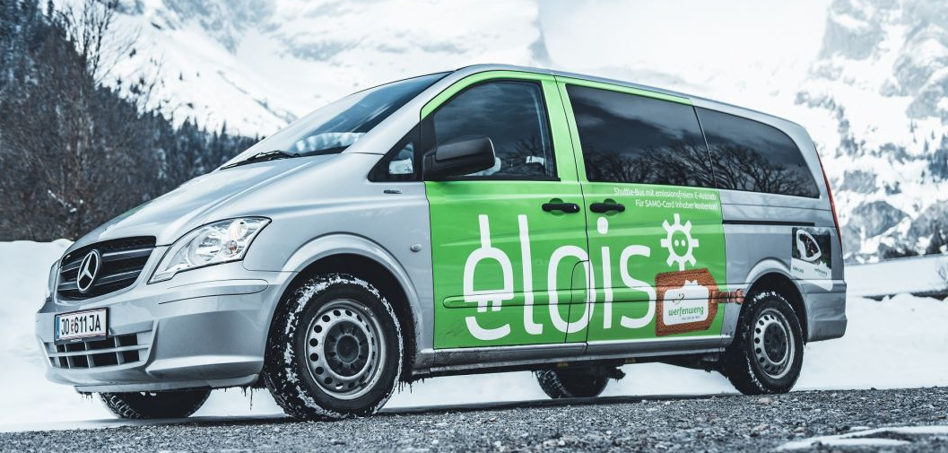
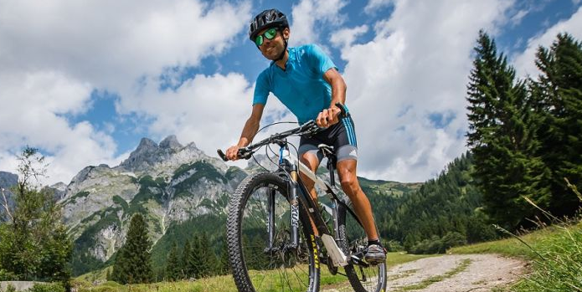
L’esperienza «car free» a Werfenweng (A)
E’ un Comune appartenente alle Perle Alpine, luoghi turistici da vivere come esperienza «car free»
E’ un comune facilmente raggiungibile in treno o in autobus, ma se viene raggiunto con l’auto privata, la stessa deve essere lasciata alle porte del comune
La mobilità interna è garantita con servizi di mobilità elettrica (carta SAMO, la carta della mobilità: € 10,00)
Navetta stazione-Comune
Autista personale per spostamenti interni
Noleggio auto personale per spostamenti interni
Noleggio mountain bike
a pedalata assistita

Slide 28
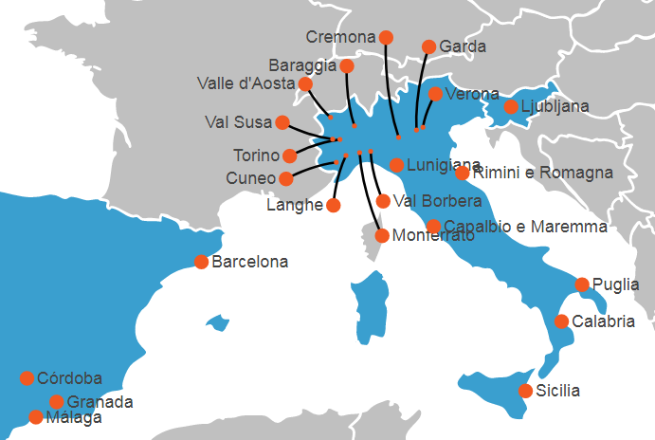
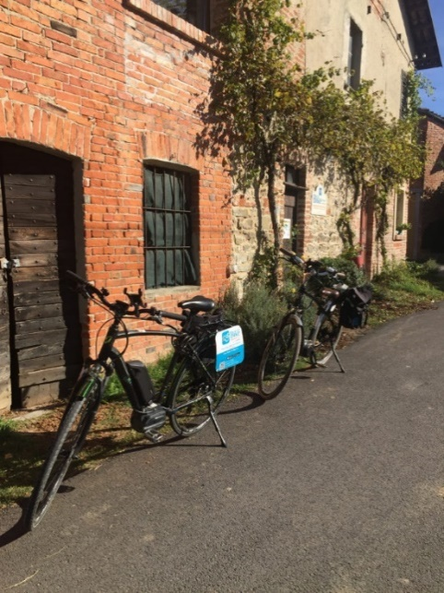
L’esperienza di Bike Square Langhe
Un servizio di successo che permette di :
Noleggiare una bici a pedalata assistita
Ricevere idee su dove andare e cosa vedere
Fare un tour guidato, con esperti del posto
Usare l’APP per non perdersi
Utilizzare sconti presso bar e ristoranti convenzionati
Ricaricare le bici presso esercizi convenzionati

Slide 29
L’elettrificazione della mobilità può e deve essere facilitata. Cosa serve?
incentivi all’acquisto (molte nazioni EU)
rete adeguata di infrastrutture di ricarica, «informata» e interoperabile
privilegi per i possessori di veicoli elettrici:
esenzione tasse (es. esenzione pagamento bollo in Piemonte)
ingressi in ZTL (es. Torino)
parcheggio gratuito (es. Venaria Reale, per residenti e non, se auto pure elettriche; Torino con i nuovi stalli giallo/verdi dedicati)
colonnine di ricarica «sotto casa» (es. Amsterdam e Torino) e «a domicilio» (es. Milano)
informazione/comunicazione
sportelli informativi
campagne di test dei veicoli
educazione nelle scuole
PA come esempio (flotte pubbliche)
possessori di EV come «ambasciatori» della mobilità elettrica
lo «story telling» del possessore di EV
Conclusioni
Conclusions

Slide 30
Grazie per l’attenzione
Cristiana Botta
LINKS Foundation Urban Mobility and Logistic systems
https://linksfoundation.com
Telephone +39 011.1975.1560
cristiana.botta@linksfoundation.com

